Slide 1


Chapitre 2: Développement d’un Micro-service avec SpringBoot
Dr. MALKI Abdelhamid @: a.malki@esi-sba.dz
Ecole Supérieure d’Informatique de Sidi Bel Abbes (ESI-SBA) 2024/2025
Module SIW: Intergiciel et Services

Slide 2
Plan
Spring Boot
Spring-DATA & JPA
ORM
Enitity
Association/Relation
Comportement & chargement
DAO & JpaRepository
Query Derivation
Annotated Queries
Spring Data Rest
RepositoryRestResource
RestController
GrapheQL
Advanced Topics:
DTO & MapStruct
Services

Slide 3
Spring Boot
Spring Boot est un super puissant Framework qui permet de créer des applications basées sur des micro services à base de REST.
Atouts de Spring Boot :
Faciliter le développement d’applications complexes.
Faciliter à l’extrême l’injection des dépendances
Réduire à l’extrême les fichier de configurations
Faciliter la gestion des dépendances Maven.
Auto Configuration : la plupart des beans sont créés si le ou les jar(s) adéquats sont dans le classpath.
Fournir un conteneur de servlet embarqué (Tomcat, Jetty)
Créer une application autonome (jar ou war)

Slide 4
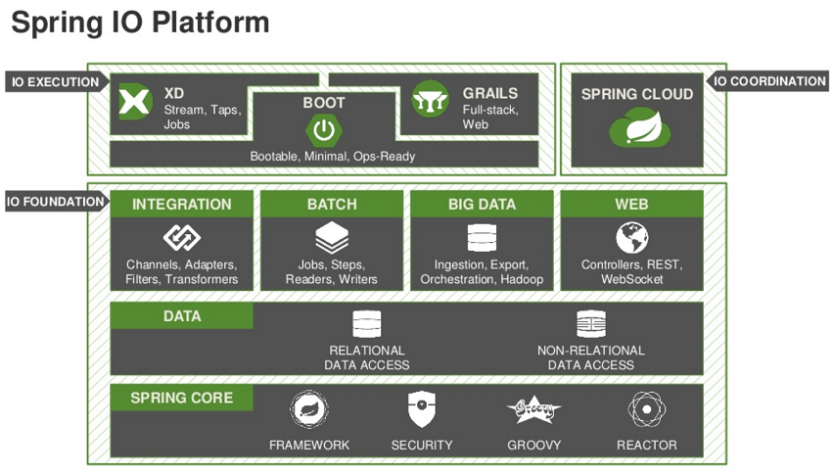

Slide 5
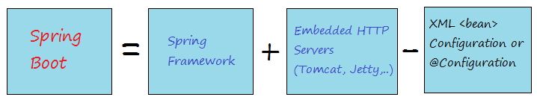
Spring Boot
Spring Boot est un projet qui se trouve sur la couche de IO Execution de Spring Framework.
Spring Boot est une étape avancée qui simplifie le démarrage et le développement de nouvelles applications Spring.
Spring Boot soutient des conteneurs embarqués (embedded containers). Cela permet aux applications web d'exécuter indépendamment sans déploiement sur Web Server.

Slide 6
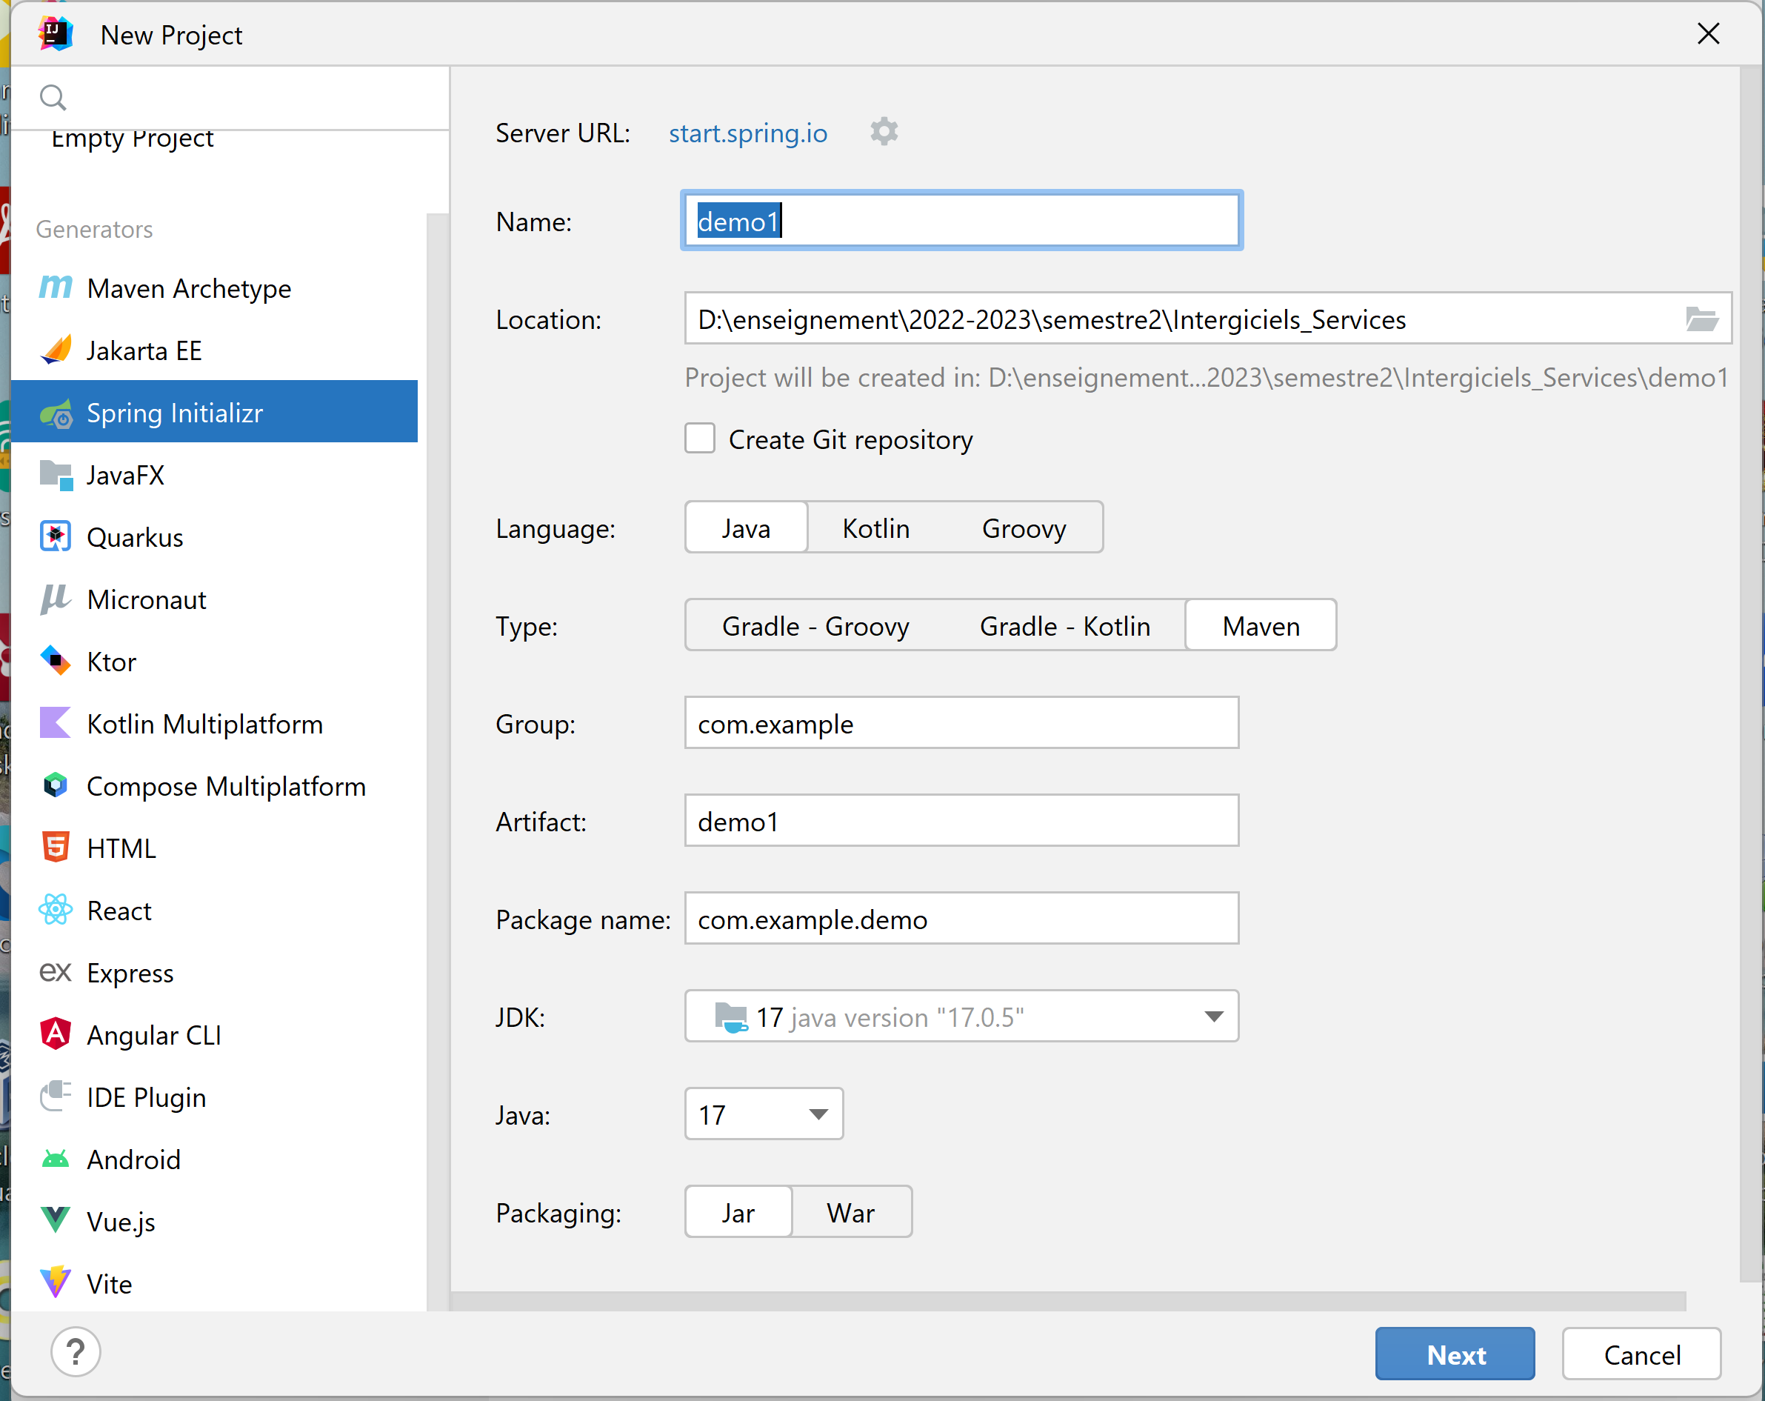
Création du projet avec Spring initializr

Slide 7
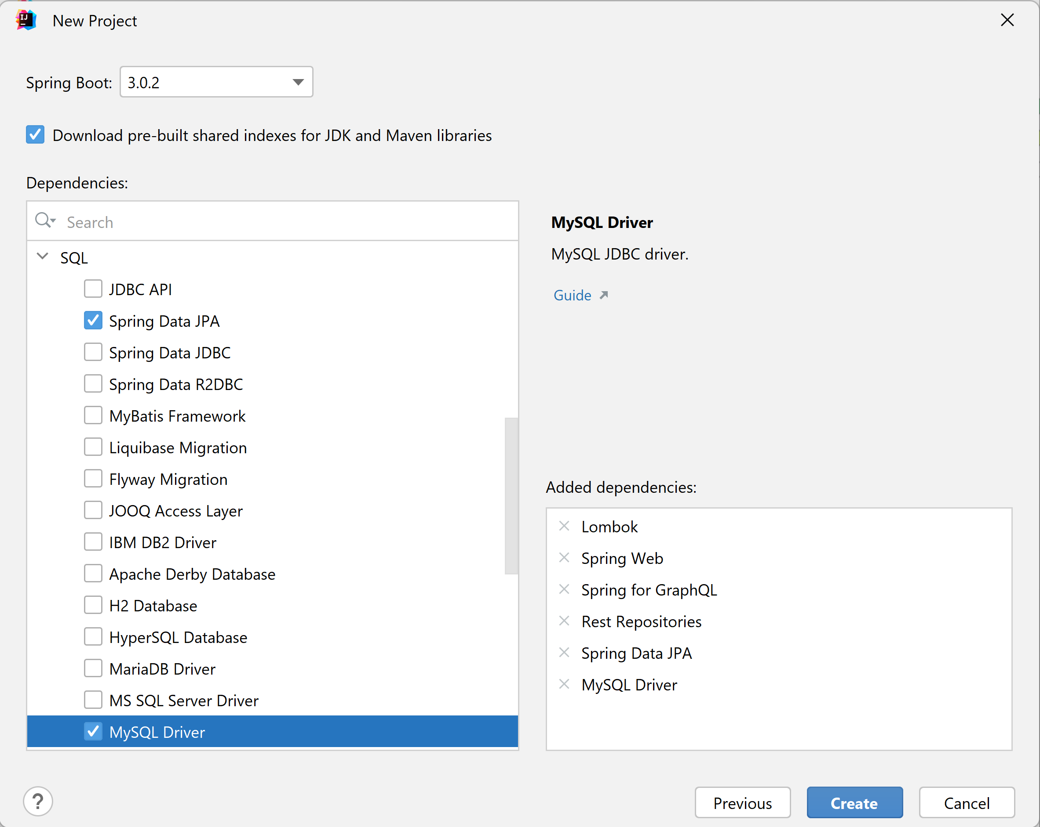
définition des dépendances

Slide 8
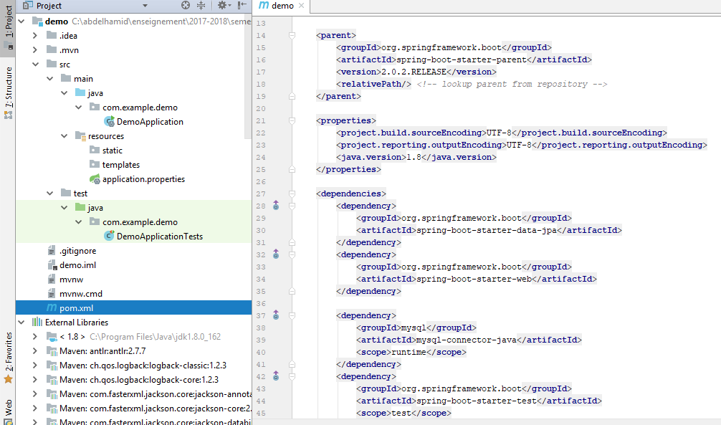
Structure du projet & pom.xml

Slide 9
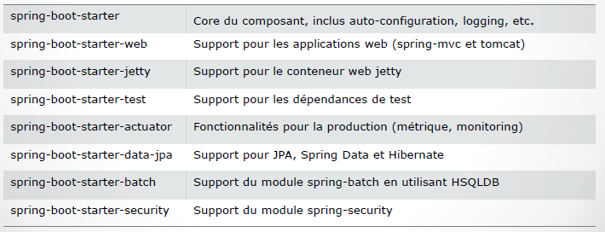
Spring BOOt: Starter POMs
Définir des collections de dépendances pour un usage donné
–Pattern commun : spring-boot-starter-*
Support de Maven et Gradle

Slide 10
Stater pom spring-boot-starter-parent
spring-boot-starter-parent
Gère la version des starters et des dépendances sous-jacentes
On ne définit que la version de spring boot (ex : 2.6.3)
<parent> <groupId>org.springframework.boot</groupId> <artifactId>spring-boot-starter-parent</artifactId> <version>3.0.2</version> <relativePath/> <!-- lookup parent from repository --> </parent>

Slide 11
Statrer pom: autres
Les autres "Starter" fournissent simplement des dépendances que vous êtes probable d'avoir besoin quand vous développez un type particulier de l'application.
Quand vous développez une application web, vous avez besoin d'une dépendance spring-boot-starter-web.
spring-boot-starter-jpa: JPA & Hibernate + TomcatConnectionPool, etc
<dependency> <groupId>org.springframework.boot</groupId> <artifactId>spring-boot-starter-data-jpa</artifactId> </dependency>
<dependency> <groupId>org.springframework.boot</groupId> <artifactId>spring-boot-starter-web</artifactId> </dependency>
… </dependency>

Slide 12
spring-boot-maven-plugin
Spring-boot-maven-plugin est un plugin qui fournit des bibliothèques nécessaires qui permet à votre projet de s'exécuter directement sans déploiement sur le serveur web.
Paramétrage de TOMCAT Server
Il aide à créer un fichier jar qui est exécutable (Executable).
<build> <plugins> <plugin> <groupId>org.springframework.boot</groupId> <artifactId>spring-boot-maven-plugin</artifactId> </plugin> </plugins> </build>

Slide 13
Spring Boot Application
@SpringBootApplication public class TpApplication { public static void main(String[] args) { SpringApplication.run(TpApplication.class, args); }}
Cette classe, générée automatiquement par Spring Boot, est le point de démarrage de l'application
Votre application est commencées par l'exécution la classe TpSpringBootApplication. Ou mvnw spring-boot:run

Slide 14
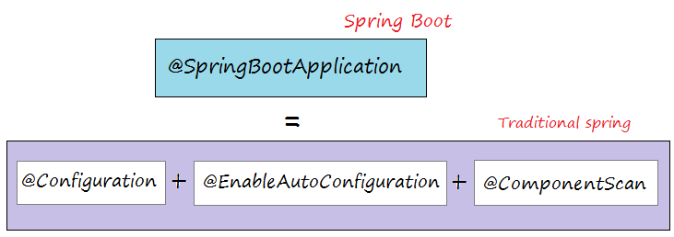
@SpringBootApplication
@SpringBootApplication vous aide de configurer automatiquement Spring, et automatiquement scanner (Scan) le projet intégral afin de découvrir des composants de Spring (Controller, Bean, Service,...)
L'annotation @SpringBootApplication équivaut à utiliser @Configuration, @EnableAutoConfiguration et @ComponentScan avec ses attributs par défaut.
@Configuration : donne à la classe actuelle la possibilité de définir des configurations qui iront remplacer les traditionnels fichiers XML.
@EnableAutoConfiguration : permet, au démarrage de Spring, de générer automatiquement les configurations nécessaires en fonction des dépendances situées dans notre classpath.
@ComponentScan : Indique qu'il faut scanner les classes de ce package afin de trouver des Beans de configuration.

Slide 15
SPRING BOOT:embedded server
By default, Spring Boot use Tomcat as the default embedded server, To change it to Jetty, just exclude Tomcat and include Jetty in POM.xml file
<dependency> <groupId>org.springframework.boot</groupId> <artifactId>spring-boot-starter-web</artifactId> <exclusions> <exclusion> <groupId>org.springframework.boot</groupId> <artifactId>spring-boot-starter-tomcat</artifactId> </exclusion> </exclusions> </dependency> <dependency> <groupId>org.springframework.boot</groupId> <artifactId>spring-boot-starter-jetty</artifactId> </dependency>

Slide 16
DevTools
Est un outil de développement permettant de redémarrer le projet après chaque changement
Dépendance Maven à ajouter
Pour l’activer sous IntelliJ:
Go to Settings -> build,execution,deployment. -> Compiler.
And Enable build project automatically
Ctrl+ Shift+A -> (tapez) Registry
Enable compiler.automake.allow.when.app.running
<dependency> <groupId>org.springframework.boot</groupId> <artifactId>spring-boot-devtools</artifactId>
<scope>runtime</scope> </dependency>

Slide 17
Spring-DATA & JPA

Slide 18
ORM: Object Relational Mapping
Permet de mapper « automatiquement » des objets sur des tables
Permet un développement plus rapide lorsque la technologie est bien maîtrisée
Donne une architecture de meilleure qualité
Il existe de nombreux ORM
Plus ou moins avancés/simples (MyBatis, ebean...)
JPA n'est qu'une API
EclipseLink en est l'implémentation officielle
Hibernate en est l'implémentation (de loin) la plus populaire

Slide 19
Qu’apporte un orm
Permet de se concentrer sur des objets Java
➔L’ORM est une technique de programmation qui permet l’abstraction d’une BDD relationnelle afin de simuler une BDD orienté objet
Cela a de nombreux impacts positifs dans l'architecture d’un logiciel
Le code SQL de « CRUD » est automatiquement généré
On s'abstrait de la base de données (dialectes Hibernate)
L'ORM fournit généralement des mécanismes avancés de cache, qui permettent un gain important de performance par rapport à une solution codée « à la main »
Minimiser les accès à la BDD (lazy loading) par configuration
Automatiser les opérations sur la BDD (cascading)

Slide 20
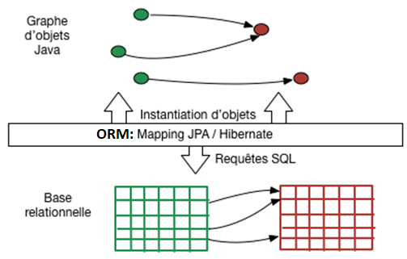
ORM: Architecture

Slide 21
Historique de l’orm
1994 : TopLink, premier ORM au monde, en SmallTalk
1996 : TopLink propose une version Java
1998 : EJB 1.0
2000 : EJB 2.0
2001 : lancement d’Hibernate, afin de proposer une alternative aux EJB 2
2003 : Gavin King, créateur d’Hibernate, rejoint JBoss
2006 : EJB 3.0 et JPA 1.0
2007 : TopLink devient EclipseLink
2009 : JPA 2.0
2013 : JPA 2.1
2017: JPA 2.2

Slide 22
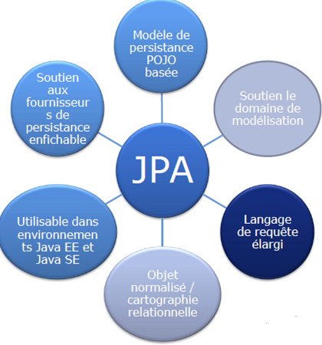
JPA: java Persistence API
JPA est un Framework de persistance en Java définie sur la base d'Hibernate,
ORM de référence dans le monde Java
optimisé pour les SGBD relationnels
annotations standardisées
Peut fonctionner avec d'autres moteurs de persistance

Slide 23
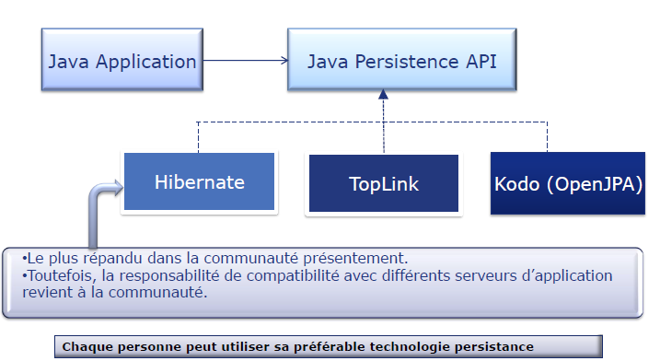
JPA & Implémentation

Slide 24
Mapping entité ⬄ Table

Slide 25
Entités
Une entité, déclarée par l’annotation @Entity définit une classe Java comme étant persistante et donc associée à une table dans la base de données.
Cette classe doit être implantée selon le pattern POJO(Plain Old Java Object) : composés de champs private, de getters et de setters
Par défaut, une entité est associée à la table portant le même nom que la classe. Il est possible d’indiquer le nom de la table par une annotation @Table qui supporte plusieurs attributs :
Les attributs catalog, schema et name : permettent de fixer les paramètres de la table utilisée.

Slide 26
Entité
@Entity public class Client { //reste de champs
Mapping avec
la table client
@Entity @Table(name = "customer") public class Client{ //reste de champs
Mapping avec
la table customer

Slide 27
Entité : Clé primaire
Une entité doit avoir un attribut qui correspond à la clé primaire de la table associée
La valeur de cet attribut ne doit jamais être modifiée
L’attribut clé primaire est désigné par l’annotation @Id
Pour une clé composite, on utilise @EmbeddedId ou @IdClass
Le type de la clé primaire doit être d’un des types suivants:
type primitif Java
classe qui enveloppe un type primitif
java.lang.String; java.util.Date; java.sql.Date; java.math.BigDecimal; java.math.BigInteger

Slide 28
Entité : Clé primaire
Il est possible de générer automatiquement les clés de type numérique
@GeneratedValue indique que la clé sera automatiquement générée par le SGBD
l’annotation peut avoir un attribut strategy qui indique comment la clé sera générée
AUTO: Hibernate produit lui-même la valeur des identifiants grâce à une table hibernate_sequence
IDENTITY: il utilise un générateur de type IDENTITY (auto-increment dans MySQL par exemple)
SEQUENCE: il utilise une séquence SQL
TABLE: il utilise une table qui contient la prochaine valeur de l’identificateur

Slide 29
Entité : Clé primaire
@Entity @Table(name = "Client" ) public class Client { @Id @GeneratedValue(strategy = GenerationType.IDENTITY) private Long idClient;

Slide 30
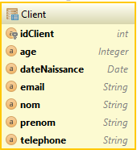
Entité :champs
Par défaut, toutes les propriétés non-statiques d’une classe entité sont automatiquement associés à des colonnes en base, dans la table de l'entité
@Entity public class Client implements Serializable { @Id private Long idClient; private String nom; private String prenom; private String telephone; private String email; private Integer age; private Date dateNaissance;
...
Relationnel
Java

Slide 31
Correspondance des types
Type java | Type ainsi SQL
Integer | Integer
Long | BigInt
Short | SmallInt
Float | Float
Double | Double
DigDecimal | Numeric
Char | Char
String | Varchar
boolean | bit
Java.sql.Date | Date
Java.sql.Time | Time
Java.sql.Timestamp | Timestamp
Java.util.Date | Timestamp

Slide 32
Entité :champs
Pour indiquer des options, on utilise le plus souvent l’annotation @Column
Attributs de @Column
name: indiquer le nom de la colonne dans la table
unique: la valeur est-elle unique ? True/false
nullable: accepte une valeur nulle ? True/false
insertable: autorise ou non l’attribut à être mis à jour ? True/false
columnDefinition: définition DDL de l’attribut
table: lorsque l’attribut est utilisé dans plusieurs tables
length: longueur max
Precision, scale: précision pour les valeurs numériques

Slide 33
Entité :champs
@Temporal
on peut ajouter l’annotation pour préciser le type d’un attribut
@Temporal(TemporalType.DATE) private Date dateNaissance;
on a le choix entre TemporalType.DATE, TemporalType.TIME, TemporalType.TIMESTAMP
@Lob
Cette annotation permet de forcer l'application de cette colonne dans un blob SQL.
@Transient
toutes les informations d’une classe n’ont pas besoin d’être persistantes, par exemple, l’âge
@Transient private Integer age;
@Version =>version field in an entity. JPA utilise la colonne version afin de détecter les modifications .

Slide 34
Entité :champs
@Enumerated
Les énumérations Java peuvent être associées à des colonnes de deux façons:
EnumType.ORDINAL: l'entity manager crée une colonne numérique, et stocke dedans un entier, qui correspond au numéro d'ordre de la valeur que porte le champ,
EnumType.STRING: l'entity manager crée une colonne de type chaîne de caractères, et stocke le nom de la valeur énumérée.
public enum Civility { homme, fermme }
@Enumerated(EnumType.ORDINAL) private Civility sexe;

Slide 35
@Entity @Table(name = "customer") public class Client{ @Id @GeneratedValue(strategy=GenerationType.IDENTITY) private Long idClient; @Column(nullable = false, length = 20) private String nom; @Enumerated(EnumType.STRING) private Civility sexe; @Column(unique = true) private String email; @Transient private int age;
@Temporal(TemporalType.DATE) private Date dateNaissance;
}

Slide 36
Lombok
Dans une entité JPA/Hibernate, on a besoin de:
Un Getter et un Setter pour chaque champ
Un constructeur sans arguments, avec arguments, etc
equals(), hashCode(), toString(), etc
Ces méthodes permet à Hibernate, d’accéder, de modifier, de déterminer si deux objets correspondent à la même ligne de la base.
Lombok permet d’automatiser la génération des ces méthodes en ajoutant certaines annotations:
@Data: gettes, setters, equals(), hashCode(),
@NoArgsConstructor: constructeur sans arguments
@AllArgsConstructor: constructeur avec arguments
@ToString: méthode toString();

Slide 37
Lombok
@Entity @Table(name = "ClientTable") public class Client { @Id @GeneratedValue(strategy = GenerationType.IDENTITY) private Long idClient; @Column(nullable = false, length = 20) private String nom;
@Enumerated(EnumType.STRING) private Civility sexe; @Column(unique = true) private String email; @Transient private int age; @Temporal(TemporalType.DATE) private Date dateNaissance; public Client() { } public Client2(String nom, Civility sexe, String email, int age, Date dateNaissance) { this.nom = nom; this.sexe = sexe; this.email = email; this.age = age; this.dateNaissance = dateNaissance; } public Long getIdClient() { return idClient; } public void setIdClient(Long idClient) { this.idClient = idClient; } public String getNom() { return nom; } public void setNom(String nom) { this.nom = nom; } public Civility getSexe() { return sexe; } public void setSexe(Civility sexe) { this.sexe = sexe; }
public String getEmail() { return email; } public void setEmail(String email) { this.email = email; } public int getAge() { return age; } public void setAge(int age) { this.age = age; } public Date getDateNaissance() { return dateNaissance; } public void setDateNaissance(Date dateNaissance){this.dateNaissance = dateNaissance;} @Override public boolean equals(Object o) { if (this == o) return true; if (o == null || getClass() != o.getClass()) return false; Client2 client2 = (Client2) o; return idClient.equals(client2.idClient); } @Override public int hashCode() {return Objects.hash(idClient); } @Override public String toString() { return "Client2{" + "idClient=" + idClient + ", nom='" + nom + '\'' + ", sexe=" + sexe + ", email='" + email + '\'' + ", age=" + age + ", dateNaissance=" + dateNaissance + '}'; } }
@Entity @Table(name = "ClientTable") @Data @AllArgsConstructor @NoArgsConstructor public class Client { @Id @GeneratedValue(strategy =
GenerationType.IDENTITY) private Long idClient; @Column(nullable = false, length = 20) private String nom; @Enumerated(EnumType.STRING) private Civility sexe; @Column(unique = true , length = 40) private String email; @Transient private int age; @Temporal(TemporalType.DATE) private Date dateNaissance; }

Slide 38
Association/relation

Slide 39
Relation
Tout comme en SQL, on peut définir quatre types de relations entre entités JPA :
relation 1:1 : annotée par @OneToOne ;
relation n:1 : annotée par @ManyToOne ;
relation 1:p : annotée par @OneToMany ;
relation n:p : annotée par @ManyToMany.
Les relations entre entités, telles que définies en JPA peuvent être unidirectionnelles ou bidirectionnelles. Dans ce second cas, l'une des deux entités doit être maître et l'autre esclave.
Dans le cas des relations 1:1 et n:p, on peut choisir le côté maître comme on le souhaite.
Dans le cas des relations 1:p et n:1, l'entité du côté 1 est l'entité esclave.

Slide 40
Relation 1-1(OneToone)
Les relations les plus simples entre deux entités sont les relation 1-1.
Ces relations sont définies par l’annotation @OneToOne
Dans l’exemple ci-dessous, les clés étrangères sont définies dans les deux sens➔ le tout est maître et le tout est esclave
@Entity public class ClientDetail { @Id private Long idClientDetail; @OneToOne private Client client; //reste des champs
@Entity public class Client { @Id private Long idClient; @OneToOne private ClientDetail clientDetail; //reste des champs

Slide 41
Relation 1-1(OneToone)
Pour ne plus avoir deux clés étrangères on doit supprimer une des navigabilités (e.g; la clé étrangère va être gardée uniquement au niveau de la table ClientDetail)
De l’autre coté, nous définissons un champ inversé par la propriété mappedBy qui fait référence au nom de champ de l’entité cible
Le champ de l’entité cible ClientDetail, est le champ Client
@Entity public class ClientDetail { @Id private Long idClientDetail;
private String description; @OneToOne private Client client; }
@Entity public class Client { @Id private Long idClient; @OneToOne(mappedBy = "client")
private ClientDetail clientDetail;

Slide 42
Relation 1-n n-1
Annotations @OneToMany et @ManyToOne
un Client a plusieurs Comptes
un Compte a un et un seul Client
L’entité Compte (entité esclave)
Un champ de type Compte annotée avec @ManyToOne
Elle a besoin aussi de l’annotation @JoinColumn pour indiquer la clé étrangère vers l’entité Compte
L’entité Client (entité maître):
Un Champ qui correspond à une collection de Comptes (Set, List, Map) annotée avec l’annotation @OneToMany
Le champ doit être inversé➔ la propriété mappedBy doit être ajoutée

Slide 43
Relation 1-n n-1
@Entity public class Client{ @Id private Long idClient;
@OneToMany(mappedBy = "client") private Collection<Compte> LesComptes;
@Entity public class Compte {
@Id private Long idCompte;
private String login; private String password; private Date dateCreation; @ManyToOne @JoinColumn(name="idClient") private Client client; }

Slide 44
Relation N-M
Deux solutions sont possibles:
@ManyToMany & @JoinTable➔without association attributes
Un enseignant enseigne plusieurs étudiants
Un étudiants est enseigné par plusieurs enseignants
@OneToMany & @ManyToOne & new join Entity ➔ with association attributes
Un produit peut être acheté par plusieurs Clients
Un Client peut acheter plusieurs produits dans des dates et avec des quantités différentes

Slide 45
Relation N-M: @manytomany & @jointable
L’annotation @ManyToMany doit être placée dans les deux entités suivie d’une collection
Une collection d’étudiants du coté enseignant
Une collection d’enseignants du coté étudiant
Si le mapping par défaut ne convient pas, on peut le surcharger avec l’annotation @JoinTable (ajoutée coté enseignant)
L’autre côté doit comporter l’attribut mappedBy
@JoinTable donne des informations sur la table association qui va représenter l’association
name donne le nom de la table
joinColumns donne les noms des attributs de la table qui référencent les clés primaires du côté propriétaire de l’association
inverseJoinColumns donne les noms des attributs qui référencent les clés primaires de l’autre table

Slide 46
Relation N-M: @manytomany & @jointable
@Entity public class Enseignant { @Id private int idEnseignat; //… @ManyToMany @JoinTable(name="enseigne", joinColumns=@JoinColumn(name="idEnseignat"), inverseJoinColumns=@JoinColumn(name="idEtudiant")) private List<Etudiant> lesEtudiants;
Entity public class Etudiant { @Id private int idEtudiant; //…. @ManyToMany(mappedBy = "lesEtudiants") private List<Enseignant> lesEnseigants;

Slide 47
Relation N-M: @OneToMany & @ManyToOne & new join Entity
Un produit peut être acheté par plusieurs Clients
Un Client peut acheter plusieurs produits dans des dates et avec des quantités différentes
Dans ce cas, la table d’association est définie comme étant une nouvelle entité « Achat » doté par:
Une clé primaire composite (Client.idClient, Produit.idProduit)
Et l’ensemble des attributs de l’association
Au niveau des entités propriétaires (Client, Produit), nous ajoutons une collection d’achats annotée avec @OneToMany
Pour garder le mapping entre les entités propriétaires et la table d’association nous utilisons l’attribut mappedBy

Slide 48
Relation N-M: @OneToMany & @ManyToOne & new join Entity
@Entity public class Achat { @EmbeddedId private KeyAchat idAchat; @Temporal(TemporalType.TIMESTAMP) private Date DateAchat; private int Qte;
Embeddable public class KeyAchat implements Serializable{ @ManyToOne private Client client; @ManyToOne private Produit produit;
@Entity public class Produit { @Id private int idProduit;
@OneToMany(mappedBy = "idAchat.produit") private Collection<Achat> LesAchats;
@Entity public class Client{ @Id private int idClient;
@OneToMany(mappedBy = "idAchat.client") private Collection<Achat> LesAchats;

Slide 49
D’autres aspects

Slide 50
composant
Une entité existe par elle-même indépendamment de toute autre entité, et peut être rendue persistante par insertion dans la base de données, avec un identifiant propre.
Un composant, au contraire, est un objet sans identifiant, qui ne peut être persistant que par rattachement (direct ou transitif) à une entité.
La notion de composant résulte du constat qu’une ligne dans une base de données peut parfois être décomposée en plusieurs sous-ensemble dotés chacun d’une logique autonome.
Les composants sont décrits dans des classes indépendantes et annotées avec @Embeddable
Pour rattacher les composants aux entités mères nous utilisons l’annotation @Embedded au lien de @Column

Slide 51
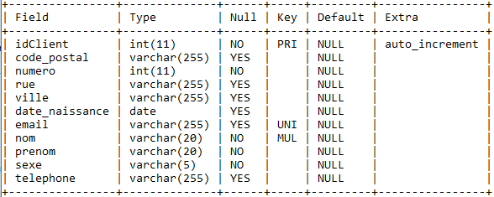
@Embeddable public class Adresse implements Serializable { private String rue; private Integer numero; private String codePostal; private String ville;
…
@Entity public class Client {
@Id private int id;
private String nom; …. @Embedded private Adresse adresse;

Slide 52
Collections d’éléments
Nouvelle annotation @ElementCollection
Pratique car on ne veut pas toujours des collections d'objets complexes
Stocke des types de base :collections de strings, integers, floats,...
Stocke des types complexe: collections de classes embeddable
Les objets sont stockés dans une « table de collection » (configurable avec @CollectionTable, sinon nommée <nom_entité>_<nom_attribut>
Ça marche avec les tableaux associatifs ➔Map<key, value>

Slide 53
Collections d’éléments
@Entity public class Personne { @Id private Long id; private String nom; @ElementCollection Set<String> Emails; @ElementCollection @CollectionTable( name="AdresseTable") Set<Adresse> LesAdresses; }
@Embeddable public class Adresse { private String rue;
private Integer numero; private String codePostal; private String ville;
…

Slide 54
Comportement & Chargement

Slide 55
Comportement cascade
L' entity manager permet de mener à bien cinq opérations sur une entité : DETACH, MERGE, PERSIST, REMOVE, REFRESH.
Le comportement cascade consiste à spécifier ce qui se passe pour une entité en relation d'une entité père (que cette relation soit monovaluée ou multivaluée), lorsque cette entité père subit une des opérations définies ci-dessus.
Le comportement cascade est précisé par l'attribut cascade, disponible sur les annotations : @OneToOne, @OneToMany et @ManyToMany.
La valeur de cet attribut est une énumération de type CascadeType. En plus des valeurs DETACH, MERGE, PERSIST, REMOVE, REFRESH, cette énumération définit la valeur ALL, qui correspond à toutes les valeurs à la fois.

Slide 56
Comportement: cascade
@Entity public class Client { @Id private int idClient; @OneToOne(mappedBy = "client", cascade = CascadeType.ALL) private ClientDetail CclientDetail; @OneToMany(mappedBy = "client", cascade = CascadeType.ALL) private Set <Compte> LesComptes=new HashSet <>(); @OneToMany(mappedBy = "idAchat.client", cascade = CascadeType.ALL) List <Achat> lesAchat=new ArrayList <>();

Slide 57
chargement
Récupération des entités associées
lorsqu’une entité est récupérée (requête), est-ce qu’on récupère aussi les entités associées ?
et si on récupère les entités associées, est-ce que l’on récupère les entités associées des entités associées ?
JPA laisse le choix de récupérer ou non les entités associées
on peut choisir le mode de récupération: LAZY ou EAGER
EAGER: immédiat
LAZY: à la demande

Slide 58
Chargement
LAZY
pour les associations avec des hiérarchies importantes dans ce cas, l’entité associée n’est pas récupérée immédiatement
JPA remplace l’entité par un proxy qui permettra de récupérer l’entité plus tard si besoin
le proxy contient la clé primaire
Le type chargement pour les colonnes d’une entités peut être modifié en utilisant l’annotation @Basic
Par défaut
JPA est en mode EAGER pour @Basic, @OneToOne et @ManyToOne
JPA est en mode LAZY pour @OneToMany et @ManyToMany

Slide 59
chargement
@Entity public class Client { @Id private int id Client; @OneToMany(mappedBy = " Client ",cascade = CascadeType.ALL, fetch= FetchType.EAGER) private Set <Compte> LesComptes=new HashSet <>();
@OneToOne(mappedBy = " Client ",cascade = CascadeType.ALL, fetch= FetchType.LAZY) private ClientDetail clientDetail;
@Basic(fetch = FetchType.LAZY) @Lob private Byte[] Photo;

Slide 60
DAO: Data Access Object

Slide 61
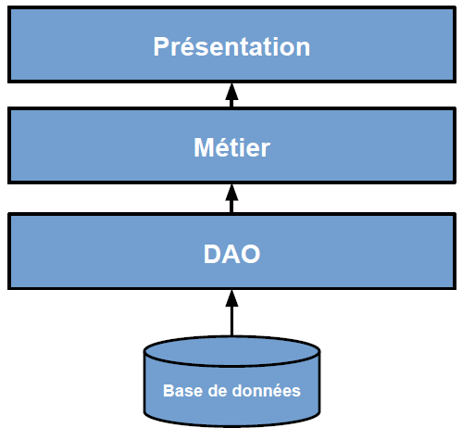
Architecture : le modèle en couches

Slide 62
Architecture : le DAO
DAO == Data Access Object
Permet de s'abstraire la technologie de persistance des données
Utile en JDBC, pas avec JPA : l'EntityManager est un « super DAO »
Cette couche est donc optionnelle
Elle est parfois remplacée en JPA par une couche Repository
Le Repository est une abstraction regroupant l'ensemble des actions sur un objet du domaine donné

Slide 63
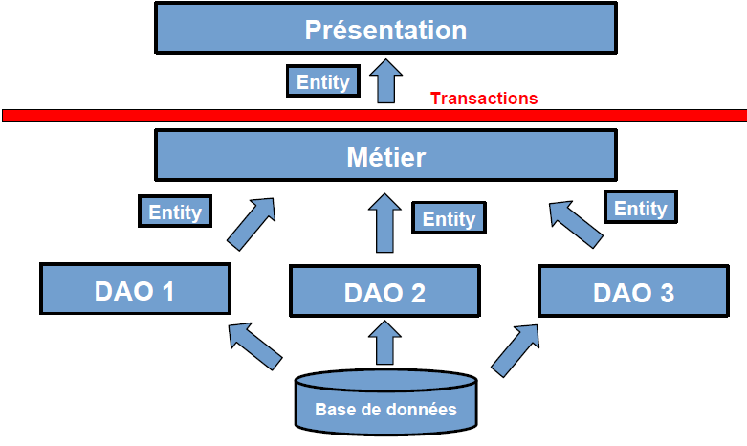
Dao & métier & transaction

Slide 64
@Entity public class Client { @Id private Long idClient; private String nom; private Civility sexe; … }
@Remote public interface IClientDAO { void create(Client client); void edit(Client client); void remove(Client client); Client find(Object id); List < Client > findAll(); Long Count(); }
DAO Entity
@Stateless public class ClientDAOImplBean implements IClientDAO,IClientDAOLocal { @PersistenceContext(unitName = "jpa-test") private EntityManager em; @Override public void create(Client client) { em.persist(client); }
public void edit(Client client) { em.merge(client); } public void remove(Client client) { em.remove(em.contains(entity) ? entity : em.merge(entity)); } public Client find(Object id) {return em.find(Client.class, id); } public List<Client> findAll() { Query q=em.createQuery("select c from Client c"); return q.getResultList(); }
public Long Count() { Query q=em.createQuery("select count(c) from Client c"); return (Long)q.getSingleResult(); } }
DAO Interface
DAO Implementation
Répété la même pour chaque entité

Slide 65
DAO Spring Data: JpaRepository
Pour obtenir le DAO, il faut créer une interface qui étend:
L’interface JpaRepository <T,I>
You will now be able to use JpaRepository’s methods like save(), findOne(), findAll(), count(), delete(), etc.
public interface ClientRepository
extends JpaRepository<Client,Long> {}

Slide 66
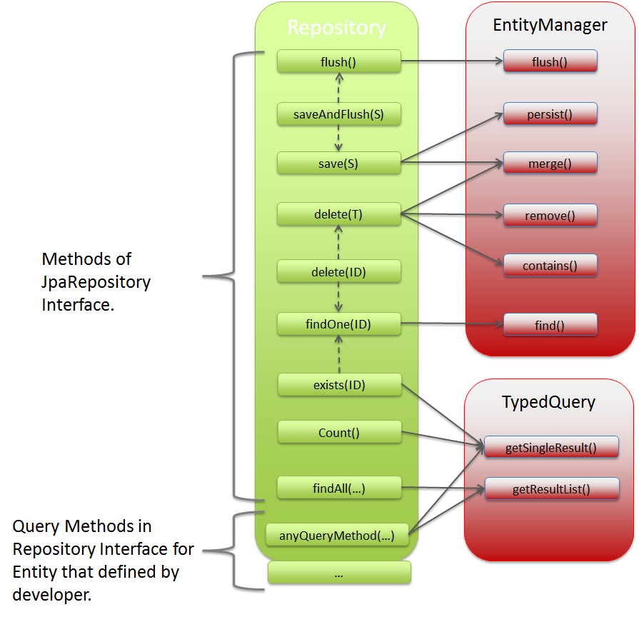

Slide 67
Paramétrage JPA
Ajouter la dépendance spring-boot-starter-data-jpa
Vous pouvez Utiliser (H2, HSQL or Derby) comme base de données embarquée
Ajout des informations connection DB dans application.properties
<dependency> <groupId>mysql</groupId> <artifactId>mysql-connector-java</artifactId> <scope>runtime</scope> </dependency>

Slide 68
Application.properties
Pour que Spring puisse se connecter à la base de données, vous devriez configurer des paramètres nécessaires dans le fichier application.properties.
server.port=8081 spring.datasource.url=jdbc:mysql://localhost:3306/tp1-2023 spring.datasource.username=root spring.datasource.password= spring.jpa.show-sql=true spring.jpa.hibernate.ddl-auto=create-drop

Slide 69
@SpringBootApplication public class ExempleCoursApplication implements CommandLineRunner { @Autowired ClientRepository clientRepository; @Autowired ClientDetailRepository clientDetailRepository; public static void main(String[] args) { SpringApplication.run(ExempleCoursApplication.class, args); } @Override public void run(String... args) throws Exception { clientRepository.save( new Client(null, "malki", Civility.Homme,"a.malki@esi-sba.dz",30, Date.valueOf("1989-04-20"),null,null,null,null)); clientRepository.save( new Client(null, "Ali", Civility.Homme,"a.ali@esi-sba.dz",20, Date.valueOf("1999-05-26"),null,null,null,null)); Client c1= clientRepository.findById(1L).get(); c1.setNom("Abdelhamid"); c1.setAdresse(new Adresse("adda",52,"22000","sidi bel abbes")); clientRepository.save(c1); clientDetailRepository.save(new ClientDetail(null,"Software Developer",c1)); clientRepository.findAll().forEach(System.out::println); }}
Exemple

Slide 70
Query Derivation

Slide 71
Query Derivation : Méthode personnalisées
On peut aussi définir nos propres méthodes personnalisées dans le repository et sans les implémenter
public interface ClientRepository extends JpaRepository<Client,Long> { List<Client> findClientsByNom(String nom);
List<Client> findClientsByNomAndSexe(String n, Civility s);
List<Client> findClientsByNomIsLike(String n);
List<Client> findClientsByDateNaissanceAfter(Date d) ;
boolean existsByEmailContaining(String e); }

Slide 72
Query Derivation : Méthode personnalisées
Or, Between, Like, IsNull...
StartingWith, EndingWith, Containing, IgnoreCase
After, Before pour les dates
OrderBy, Not, In, NotIn
...
Keyword | Sample | Equivalent to
GreaterThan | findByAgeGreaterThan(int a) | Select e from Person e where e.age > :a
LessThan | findByAgeLessThan(int a) | Select e from Person e where e.age < :a
Between | findByAgeBetween(int f, int l) | Select e from Person e where e.age between :f and :l
Like | findByFirstnameLike(String n) | Select e from Person e where e.firstname like :n
…. | … | …

Slide 73
Keyword | Sample | JPQL snippet
And | findByLastnameAndFirstname | … where x.lastname = ?1 and x.firstname = ?2
Or | findByLastnameOrFirstname | … where x.lastname = ?1 or x.firstname = ?2
Is, Equals | findByFirstname,findByFirstnameIs,findByFirstnameEquals | … where x.firstname = ?1
Between | findByStartDateBetween | … where x.startDate between ?1 and ?2
LessThan | findByAgeLessThan | … where x.age < ?1
LessThanEqual | findByAgeLessThanEqual | … where x.age <= ?1
GreaterThan | findByAgeGreaterThan | … where x.age > ?1
GreaterThanEqual | findByAgeGreaterThanEqual | … where x.age >= ?1
After | findByStartDateAfter | … where x.startDate > ?1
Before | findByStartDateBefore | … where x.startDate < ?1
IsNull, Null | findByAge(Is)Null | … where x.age is null
IsNotNull, NotNull | findByAge(Is)NotNull | … where x.age not null

Slide 74
Like | findByFirstnameLike | … where x.firstname like ?1
NotLike | findByFirstnameNotLike | … where x.firstname not like ?1
StartingWith | findByFirstnameStartingWith | … where x.firstname like ?1 (parameter bound with appended %)
EndingWith | findByFirstnameEndingWith | … where x.firstname like ?1 (parameter bound with prepended %)
Containing | findByFirstnameContaining | … where x.firstname like ?1 (parameter bound wrapped in %)
OrderBy | findByAgeOrderByLastnameDesc | … where x.age = ?1 order by x.lastname desc
Not | findByLastnameNot | … where x.lastname <> ?1
In | findByAgeIn(Collection<Age> ages) | … where x.age in ?1
NotIn | findByAgeNotIn(Collection<Age> ages) | … where x.age not in ?1
True | findByActiveTrue() | … where x.active = true
False | findByActiveFalse() | … where x.active = false
IgnoreCase | findByFirstnameIgnoreCase | … where UPPER(x.firstame) = UPPER(?1)

Slide 75
Annotated Queries

Slide 76
DAO Spring Data: @Query
Spring Data provides many ways to define a query that we can execute. One of these is the @Query annotation.
All methods that are annotated with @Modifying will automatically be annotated with @Transactional
public interface ClientRepository extends JpaRepository<Client,Long> { @Query("SELECT e.nom FROM Client e where e.idClient = :id") String findNameById(@Param("id") Long id); @Query("SELECT e FROM Client e where e.nom like %:keyword%") List<Client> findClientByKeywordInName(@Param("keyword") String keyword);
@Modifying @Transactional @Query(value = "update Client c set c.dateNaissance=:d
where upper(c.nom) =upper(:nom)") int updateClient(@Param("d") Date d, @Param("nom") String nom);
}

Slide 77
DAO Spring Data: NativeQuery
We can use also native SQL to define our query.
All we have to do is set the value of the nativeQuery attribute to true and define the native SQL query in the value attribute of the annotation:
nativeQuery = true
@Query(value = "Select e.* from client_table e join compte c " + "on e.id_client=c.idclient " + "where c.login=:login", nativeQuery = true)
List<Client> ClientByLogin(@Param("login") String login);

Slide 78
Enable JPA Auditing
Il est utile dans certains cas de savoir qui a créé, modifié ou supprimé un enregistrement en base et quand.
« @Version » : indique le nombre de fois ou l’enregistrement a été modifié
« @CreatedDate, @CreatedBy, @LastModifiedBy, @LastModifiedDate » : utiliser pour l’audit de l’entité.
Pour activer l’audit sur entité :
1. Ajouter l’annotation @ EntityListeners dans l’entité en question.
@EntityListeners(AuditingEntityListener.class).
2. Activer le JPA Auditing dans la classe main de l’application.
Open TP6Application.java and add @EnableJpaAuditing annotation.

Slide 79
Enable JPA Auditing
@Entity @EntityListeners(AuditingEntityListener.class) public class Client { ….. @Version @Column(name = "VERSION") private int version; @CreatedDate @Temporal(TemporalType.TIMESTAMP) private Date createdDate; @CreatedBy private String createdBy; @LastModifiedBy private String lastModifiedBy; @LastModifiedDate @Temporal(TemporalType.TIMESTAMP) private Date lastModifiedDate;
@SpringBootApplication @EnableJpaAuditing public class Tp6Application {…}

Slide 80
Exposer les micro-services à travers des API-REST

Slide 81
Web Service REST
Acronyme de REpresentational State Transfert
défini dans la thèse de Roy Fielding en 2000.
REST n’est pas un protocole ou un format, contrairement à SOAP, HTTP ou RCP, mais un style d’architecture inspiré de l’architecture du web fortement basé sur le protocole HTTP
Il n’est pas dépendant uniquement du web et peut utiliser d’autre protocoles que HTTP
Ce qu’il est :
Un système d’architecture
Une approche pour construire une application
Ce qu’il n’est pas
Un protocole, un format ou un standard

Slide 82
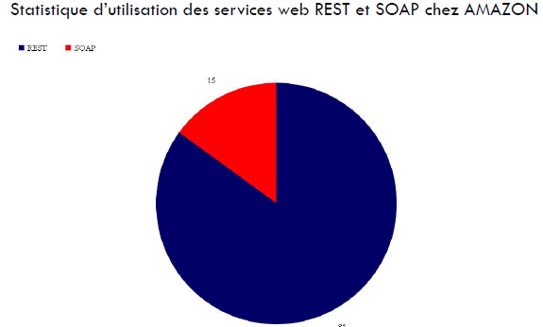

Web services rest
Utiliser dans le développement des applications orientés ressources (ROA) ou orientées données (DOA)
Les applications respectant l’architecture REST sont dites RESTful

Slide 83
Caractéristiques
Les services REST sont sans états (Stateless)
Chaque requête envoyée au serveur doit contenir toutes les informations relatives à son état et est traitée indépendamment de toutes autres requêtes
Minimisation des ressources systèmes (pas de gestion de session, ni d’état)
Interface uniforme basée sur les méthodes HTTP
(GET, POST, PUT, DELETE)
Les architectures RESTful sont construites à partir de ressources uniquement identifiées par des URI(s)

Slide 84
Requêtes REST
Ressources
Identifiée par une URI
http://localhost:8080/getStock/produit)
Méthodes (verbes) permettant de manipuler les ressources (identifiants)
Méthodes HTTP : GET, POST, PUT, DELETE
Représentation : Vue sur l’état de la ressource
Format d’échanges entre le client et le serveur (XML, JSON, text/plain,…)

Slide 85
Ressources
Une ressource est un objet identifiable sur le système
Produit, Catégorie, Client, Achat
Une ressources n’est pas forcément un objet matérialisé (Achat, Consultation, Facture…)
Une ressource est identifiée par une URI : Une URI identifie uniquement une ressource sur le système
http://localhost:8080/getStock/produit/15
15: Clef primaire de la ressource dans la BDD

Slide 86
Méthodes (Verbes)
Une ressource peut subir quatre opérations de bases CRUD correspondant aux quatre principaux types de requêtes HTTP (GET, PUT, POST, DELETE)
REST s’appuie sur le protocole HTTP pour effectuer ces opérations sur les objets
CREATE ➔ POST
RETRIEVE ➔ GET
UPDATE ➔ PUT
DELETE ➔ DELETE

Slide 87
Méthode GET
La méthode GET renvoie une représentation de la ressource tel qu’elle est sur le système
GET: http://localhost:8080/getStock/produit/15
Client
Serveur
Statut : 200
Message : OK
En-tête : ….
Représentation : XML, JSON, html,…

Slide 88
Méthode POST
La méthode POST crée une nouvelle ressource sur le système
POST: http://localhost:8080/getStock/produit/
Corps de la requête
Représentation : XML, JSON, html,…
Client
Serveur
Statut : 201, 204
Message : Create, No content
En-tête : …..

Slide 89
Méthode Delete
Supprime la ressource identifiée par l’URI sur le serveur
DELETE: http://localhost:8080/getStock/produit/15
Client
Serveur
Statut : 200
Message : OK
En-tête : ….

Slide 90
Méthode put
Mise à jour de la ressource sur le système
PUT: http://localhost:8080/getStock/produit/15
En-tête : …..
Corps de la requête : XML, JSON,…
Client
Serveur
Statut : 200
Message : OK
En-tête : ….

Slide 91
Réflexions
Que se passe t il
si on fait de la lecture avec un POST ?
Si on fait une mise à jour avec un DELETE ?
Si on fait une suppression avec un PUT ?
REST ne l’interdit pas
Mais si vous le faites, votre application ne respecte pas les exigences REST et donc n’est pas RESTFull

Slide 92
Représentation
Une représentation désigne les données échangées entre le client et le serveur pour une ressource:
HTTP GET ➔Le serveur renvoie au client l’état de la ressource
PUT, POST ➔Le client envoie l’état d’une ressource au serveur
Peut être sous différent format :
JSON
XML
XHTML
CSV
Text/plain
…..

Slide 93
Spring Boot: Rest API
Il existe trois façons pour créer des API REST avec SpringBoot:
@RepositoryRestResource
@Repository+ @RestController
@Repository+@Service+ @RestController

Slide 94
@RepositoryRestResource
Pour que notre repository soit un repository REST, il faut ajouter l’annotation @RepositoryRestResource.
Cette annotation crée automatiquement une API REST qui manipule le DAO d’une entité (save(), findAll(), findById(), etc)
Pour tester
GET http://localhost:8081/clients ==>findAll();
GET http://localhost:8081/clients /1.==> findById();
@RepositoryRestResource public interface ClientRepository extends JpaRepository<Client,Long> {}

Slide 95
@RepositoryRestResource
Les paths générés comportent les options: «?Page», « ?size» et «?Sort».
Page: le numéro de la page
Size: la talle de chaque page (20 default)
Sort: l’attribut et la méthode de trie
Tester
http://localhost:8081/clients?page=0&size=1&sort=nom,asc
http://localhost:8081/clients?page=4&size=2&sort=nom,desc

Slide 96
@RepositoryRestResource: Ajouter un élément
utiliser Postman en précisant la méthode et l’url
POST http://localhost:8081/clients
Dans Headers, préciser :
la clé Content-Type et la valeur application/json
Dans Body, cocher raw et sélectionner JSON(application/json)
Exemple de valeurs à persister:
POST http://localhost:8081/comptes
{ "nom": "samir", "sexe": "Homme", "email": "k.samir@gamil.com", "dateNaissance": "1995-10-20" } | { "login": "a.malki", "password": "aaa", "dateCreation": "2022-01-01", "client": "http://localhost:8081/clients/1" }

Slide 97
@RepositoryRestResource: Autres Méthodes
Mettre à jour un élément
PUT http://localhost:8081/clients /1
PATCH http://localhost:8081/clients /1
Suppression d’un élément
DELETE http://localhost:8081/clients/1

Slide 98
@RepositoryRestResource: méthode personnalisée
@RepositoryRestResource public interface ClientRepository extends JpaRepository<Client,Long>
{ List<Client> findClientsByNom(String nom); }
Pour tester:
GET
http://localhost:8081/clients/search/findClientsByNom?nom=ali

Slide 99
@RepositoryRestResource: Projection
SpringBoot offre la possibilité de définir une projection sur le schéma des données retournées par l’API REST.
Pour tester:
http://localhost:8081/clients/1?projection=pr1
@Projection(name="pr1", types=Client.class) public interface ClientProjection { public Long getIdClient(); @Value("#{target.clientDetail.description}") public String getDescription(); @Value("#{target.adresse.ville}") public String getCity(); }

Slide 100
JPA: @JSONIgnoreproperties
@JsonIgnoreProperties annotation is a Jackson annotation.
Spring Boot uses Jackson for Serializing and Deserializing Java objects to and from JSON.
This annotation is used because we don’t want the clients of the REST API to supply the createdAt and updatedAt values
we can also use @JsonIgnore annotation
@Entity @JsonIgnoreProperties(value = {"createdAt", "updatedAt"}) public class Note { @Id private Long id; …..
private Date createdAt; private Date updatedAt;
@JsonIgnore private Date createdAt; @JsonIgnore private Date updatedAt;

Slide 101
RestController
Nous avons besoin d'un Micro-service capable de gérer les Clients. Pour cela, il doit pouvoir exposer une API REST qui propose toutes les opérations CRUD (Create, Read, Update, Delete).
Un contrôleur qui s'occupera de répondre aux requêtes CRUD et de faire les opérations nécessaires.
Nous voulons donc pouvoir appeler notre Micro-service sur les URLs suivantes :
Requête GET à /Client/all: affiche la liste de tous les clients ;
Requête GET à /Client/{id} : affiche une client par son Id ;
Requête POST à /Client : ajoute un client;
Requête PUT à /Client/{id} : met à jour un clientpar son Id ;
Requête DELETE à /Client/{id} : supprime un client par son Id.

Slide 102
RestController
@RestController: Combinaison de: @Controller et @ResponseBody.
@Controller : indique que cette classe va pouvoir traiter les requêtes que nous allons définir.
@ResponseBody : Il indique aussi que chaque méthode va renvoyer directement la réponse JSON à l'utilisateur,
@AutoWired: est une injection de dépendances qui permet de charger et fabrique une instance de la classe implémentant le DAO ClientRepository
@RestController @RequestMapping("/client-api")
@RequiredArgsConstructor public class ClientController { private final ClientRepository clientRepository; // Get All Clients // Get a Single Client
// Create a new Client // Update a Client // Delete a Client }

Slide 103
Méthode pour GET /Client/all
@GetMapping correspond aux requêtes get
GET http://localhost:8081/client-api/client/all
@GetMapping("/client/all")
public List<Client> getClients() { return clientRepository.findAll(); }

Slide 104
Méthode pour GET /client/{id}
Créons maintenant une autre méthode capable d'accepter un Id de note en paramètre :
@PathVariable(« id »): pour récupérer la valeur de la variable « id » à partir du path
GET http://localhost:8081/client-api/client/1
@GetMapping("/client/{id}")
public Client getClientById(@PathVariable("id") Long idclient)
{ return clientRepository.findById(idclient).get(); }

Slide 105
Méthode pour GET /client/{id} & ResponseEntity<?>
GET http://localhost:8081/client-api/client2/1
@GetMapping("/client2/{id}") public ResponseEntity<?> getClientById2(@PathVariable("id") Long idclient) { return clientRepository.findById(idclient) .map(ResponseEntity::ok) // If a Client is found, wrap it in ResponseEntity.ok() .orElseGet(() -> ResponseEntity.notFound().build()); // If not found, return 404 }
you can replace orElseGet(() ) by:
.orElseThrow(() -> new ResponseStatusException(HttpStatus.NOT_FOUND, "Client not found"));

Slide 106
Méthode pour GET /Employes?id=--
L'annotation @RequestParam est utilisée pour accéder aux valeurs des paramètres de la requête.
GET http://localhost:8081/client-api/client?id=1
@GetMapping("/client")
public Client getClientById2(@RequestParam("id") Long idclient)
{ return clientRepository.findById(idclient).get(); }

Slide 107
Méthode: POST /client
The @RequestBody annotation is used to bind the request body with a method parameter.
POST http://localhost:8081/client-api/client
@PostMapping("/client")
public Client createNewClient(@RequestBody Client client) { return clientRepository.save(client); }
{
"nom":"karim", "sexe":"Homme",
"email":"k.samir@gamil.com",
"dateNaissance":"1995-10-20"
}
With ReponseEntity
@PostMapping("/client2") public ResponseEntity<Client> createNewClient2(@RequestBody Client client) { Client savedClient = clientRepository.save(client); return ResponseEntity.status(HttpStatus.CREATED).body(savedClient); }

Slide 108
méthode POST /compte
POST http://localhost:8081/client-api/compte
@PostMapping("/compte") // public Compte createNewCopte(@RequestBody Map<String, Object> payload) { Compte e = new Compte(); e.setLogin(payload.get("login").toString()); e.setPassword(payload.get("password").toString()); e.setDateCreation(new Date()); Long idClient = Long.valueOf(payload.get("idClient").toString()); e.setClient(clientRepository.findById(idClient).get()); return compteRepository.save(e); }
{
"login":" a.malki",
"password": "aaa",
"idClient":"2"
}

Slide 109
Méthode put /client/{id}
Put http://localhost:8081/client-api/client/1
@PutMapping("/client/{id}") public Client updateClient(@PathVariable(value = "id") Long idClient, @RequestBody Client client) { if (clientRepository.findById(idClient).isPresent()) { client.setIdClient(idClient); return clientRepository.save(client); } return null; }

Slide 110
Méthode delete /client/{id}
Delete http://localhost:8081/client-api/client/1
@DeleteMapping("/client/{id}") // DELETE http://localhost:8081/client-api/client/1 public ResponseEntity<String> deleteClient(@PathVariable("id") Long idClient) { if (!clientRepository.existsById(idClient)) return ResponseEntity.status(HttpStatus.NOT_FOUND).body("The ID is not valid"); clientRepository.deleteById(idClient); return ResponseEntity.ok("Client successfully deleted"); }

Slide 111
Couche service
La couche service est une couche intermédiaire entre la couche de contrôle (controller) et la couche d'accès aux données (repository).
Elle contient la logique métier de l'application et est responsable de la gestion des transactions, de la validation des données, et de l'appel aux repositories pour accéder aux données.

Slide 112
import org.springframework.beans.factory.annotation.Autowired; import org.springframework.stereotype.Service; import java.util.Collection; import java.util.List; @Service(value = "noteService")
@RequiredArgsConstructor public class NoteService{ private final NoteRepository noteRepository; @Override public Collection<Note> getAllNotes() { return this.noteRepository.findAll(); } @Override public Note getNoteById(Long id) { return this.noteRepository.getOne(id); } @Override public Note createNote(Note note) { return this.noteRepository.save(note); }
Couche service
@RequestMapping("/api") public class NoteController { final NoteService noteService;
….
}
REST API

Slide 113
Ref
https://www.javainuse.com/spring/springcloud
https://www.callicoder.com/categories/spring-boot/
https://www.baeldung.com/
OpenClassRoms: Optimisez votre architecture Microservices
OpenClassRoms: Construisez des Microservices
https://aymax.fr/pourquoi-une-architecture-de-microservices/
https://martinfowler.com/bliki/BoundedContext.html

